Slide 1

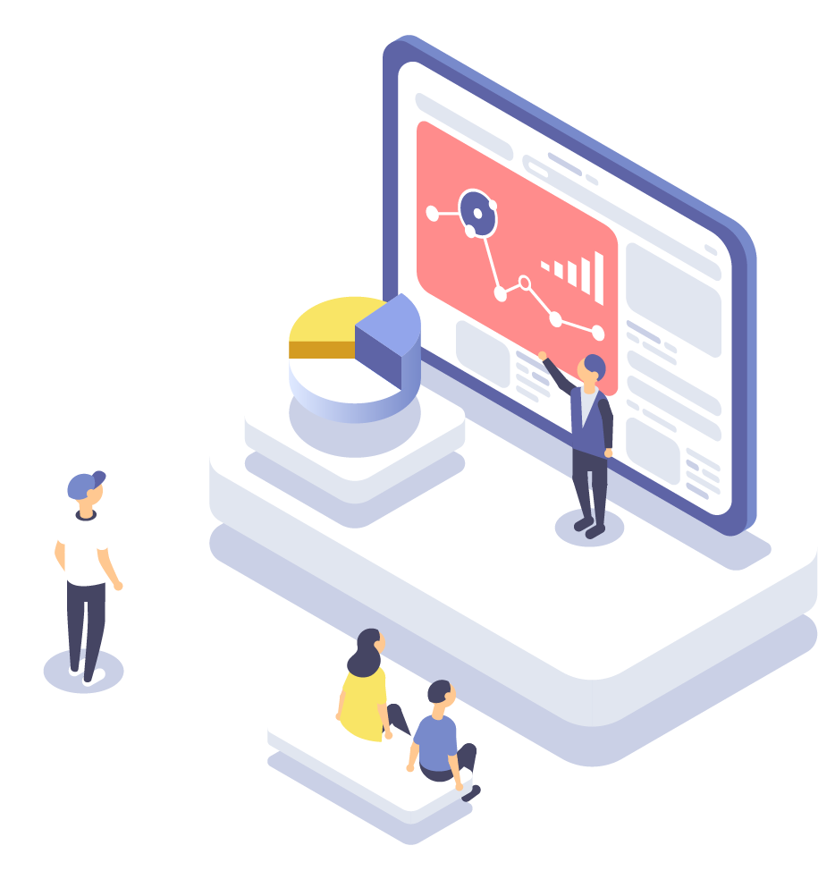
面向对象的编程/函数式编程引论：以Python和C++为案例
出品人：Brain Wang

Slide 2

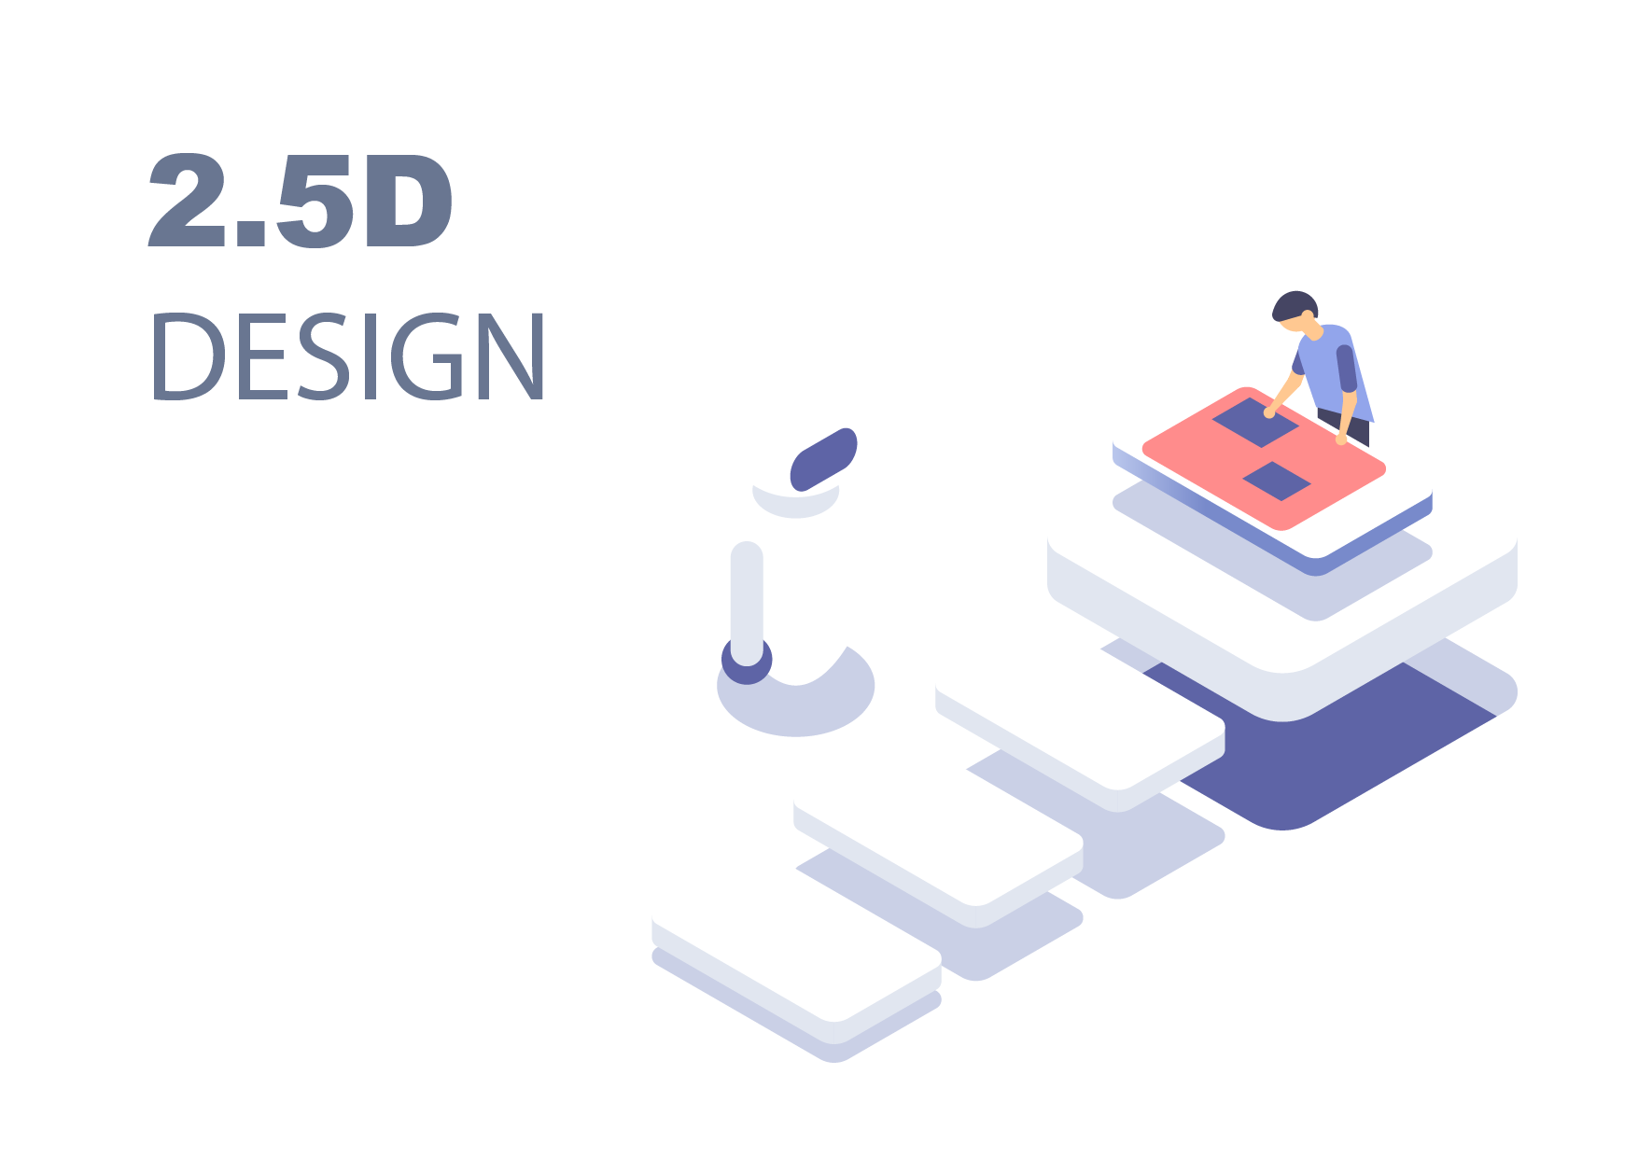
CONTENTS
这节课的内容难度适中
大家需要掌握面向对象编程的理念，思想。大家同时需要知道，为什么需要引入面向对象编程这个东西，以及引入了面向对象编程会有什么好处。

Slide 3
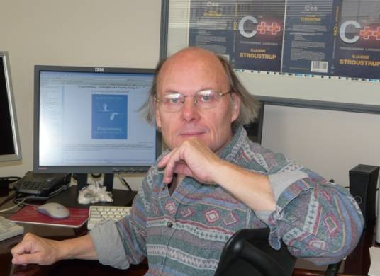
C++
Benjamin Stroustrup.
丹麦科学家。Texas AM 大学。
相比于C语言，C++是一个“超集。”支持C语言里所有的技术。
C++与C相比，最大的进步就是引入了大量的“面向对象编程。”
请注意这个地方的“对象”不是找对象的那个对象。

Slide 4
C++相比C都引入了什么比较重要的性质
面向对象编程（OOP）：支持类和对象，以及继承、多态和封装等概念。
泛型编程：引入模板机制，允许编写通用的函数和类。
标准模板库（STL）：提供通用数据结构和算法，提高开发效率和代码质量。
异常处理：引入 try-catch 块，方便处理异常情况。
命名空间：避免命名冲突，组织代码逻辑单元。

Slide 5
C++相比C都引入了什么比较重要的性质
引用：替代指针，提供更直观的变量引用方式。
内联函数：减少函数调用的开销。
操作符重载：重新定义运算符行为以适应特定类型。
函数重载：允许多个同名函数，根据参数列表不同进行调用。
类型安全的枚举：枚举类型在 C++ 中是类型安全的，不会隐式转换为整数类型。

Slide 6
C++的进化：Rust
我们昨天讲过了。
区块链：了解，研究。

Slide 7
Java的进化：Scala
Brian老师最喜欢的编程语言之二：Scala和Java
通俗的来说，Scala和Java最大的区别就在于“函数式编程。”
在Scala的开发工具里，可以轻松的写Java（Scala Java混合编程）。
给大家推荐一个系列课程：
厦门大学 林子雨老师 大数据开发（scala hadoop spark）都讲（我个人经验是中国最好的大数据开发课程）。

Slide 8
编程有三大基本范式
面向过程的编程（玩函数，判断循环）
面向对象的编程
函数式编程

Slide 9
用Python给大家讲一下函数式编程是怎么回事儿
函数式编程是最接近于“数学思想”的编程。
所以他的特点是什么：抽象程度高。距离底层硬件，也就越远。
抽象程度越高的语言，对函数式编程支持的也就越好。
C，“不太”支持函数式编程（指针）。
Python，Java，C++，比较支持函数式编程。
Scala，Lisp，这种编程语言，非常支持函数式编程。

Slide 10
函数式编程
函数式编程最大的特点之一：允许传入函数作为一个参数，再返回一个函数。
带大家简要学习几个基础的函数式编程。
1. 高阶函数
2. 匿名函数
大家以后，还可以学习一下Python的返回函数，装饰器和偏函数（这些公认都是Python高级开发里的难点）

Slide 11
如果你要面试一个高级Python开发岗位（50k以上的那种）
考试题目里面就经常会考察这些东西。

Slide 12
高阶函数
高阶函数.py

Slide 13
map()，reduce()
map: 对一个list里的元素全部进行某个操作
reduce：从左到右，对一个list里的元素两两合并进行某个操作

Slide 14
Map Reduce的代码
map_reduce.py

Slide 15
filter 除杂器；sorted 排序器
filter.py
此外，sorted()函数也是一个高阶函数，它还可以接收一个key函数来实现自定义的排序。

Slide 16
匿名函数
lambda.py

Slide 17
学有余力的同学：
我要求大家去读这篇paper：https://research.google/pubs/mapreduce-simplified-data-processing-on-large-clusters/
Jeffrey Dean and Sanjay Ghemawat. 2008. MapReduce: simplified data processing on large clusters. Commun. ACM 51, 1 (January 2008), 107–113. https://doi.org/10.1145/1327452.1327492

Slide 18
慢慢培养出，阅读英文论文的能力/习惯。
属于放手教大家了。
这门课最优秀的同学进步的是非常快的。
搞计算机的科研，读论文的同时要读代码。然后写分析，总结（怎么做是各位同学个人的习惯，慢慢培养）。

Slide 19
Jeff Dean
当代最伟大的计算机科学家之一。谷歌最伟大的工程师。
tensorflow的核心开发者。
https://segmentfault.com/a/1190000020140601

Slide 20
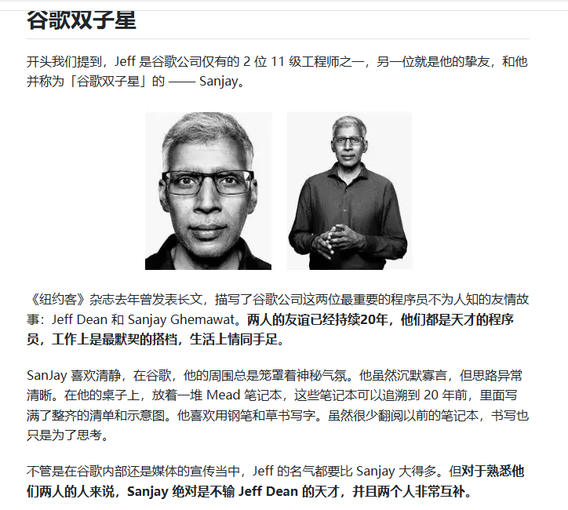

Slide 21

01 为什么需要面向对象编程

Slide 22

（1）面向对象编程是什么
本科期间在核心期刊及以上学术刊物发表论文、授权国家发明专利、获科研成果奖、在国内外高水平科技竞赛中获奖者优先考虑
面向对象编程主要包括以下几个关键部分：
（1）. 封装
（2）. 抽象
（3）. 继承
（4）. 多态
接下来，我们就会谈一下这几个要点

Slide 23
（1）封装
本科期间在核心期刊及以上学术刊物发表论文、授权国家发明专利、获科研成果奖、在国内外高水平科技竞赛中获奖者优先考虑
封装：OOP（object oriented programming）通过将数据和操作这些数据的方法封装在对象中来限制对数据的直接访问，从而保护数据的完整性和安全性。封装有助于防止外部代码直接修改对象的内部状态。

Slide 24
类的定义.cpp

Slide 25
为什么要做封装
避免代码被”污染。”
一个很小的程序，比如100行以内的，很好管理。你可以清晰地知道你写的每一行代码是用来干什么的。
可是如果你的程序有几十万行呢？一个大型的软件，比如windows的操作系统或者office，就是几百万行代码组成的。

Slide 26

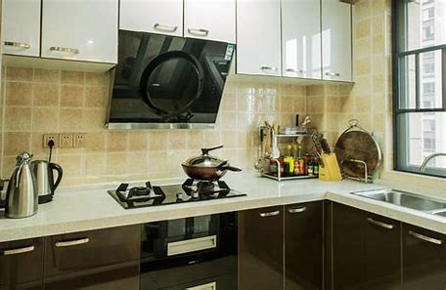
那么，怎么办？
一个很好的办法就是封装。
一方面，把一些代码的权限管理起来，写好了以后，只能用，不能随便胡乱修改。
另一方面，这些代码被封装在“对象”里面。因此可以提高可用性，提高可读性。

Slide 27
（2）抽象
本科期间在核心期刊及以上学术刊物发表论文、授权国家发明专利、获科研成果奖、在国内外高水平科技竞赛中获奖者优先考虑
咱们接着来讲第二个问题：抽象
OOP通过抽象的概念来隐藏复杂性。对象的内部实现细节对外部代码是不可见的，外部代码只需要知道如何使用对象的公开接口。这使得代码更加简洁和易于维护。

Slide 28
这样做也有很多的好处
“Don’t re-invent the wheel.”
降低代码的复杂性。
保护知识产权。
提升员工的干活能力（最复杂的部分，由大佬去写。简单的部分可以找普通一些的员工。一群绵羊由狮子带领）。

Slide 29
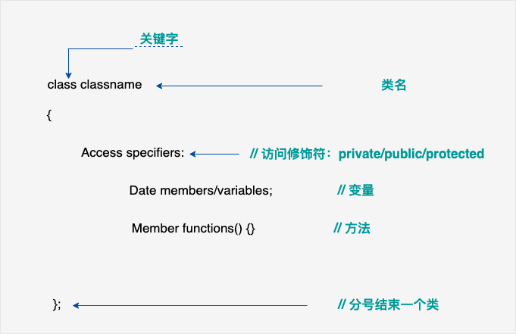
类 & 对象
所有编程语言的OOP都是大同小异的。
class定义一个类
类的权限问题：private public protected
定义类的变量；
定义类的方法；

Slide 30
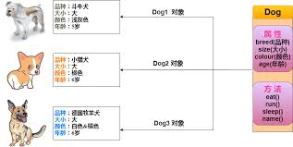

Slide 31
类的变量和方法
其实就是对数据/函数的封装。

Slide 32
举个例子
类的定义.cpp
参考：https://www.runoob.com/cplusplus/cpp-classes-objects.html
需要注意的是，私有的成员和受保护的成员不能使用直接成员访问运算符 (.) 来直接访问。
public, private, protected (用这三个关键词做“封装”)

Slide 33
private，protected和public的理解
在 C++ 中，private、protected 和 public 是访问控制修饰符，用于控制类成员的访问权限。它们决定了类的成员（包括变量和函数）对类外部代码的可见性和访问权限。
1. private 访问权限
private 成员只能在其所属的类内部访问，外部代码无法直接访问或修改 private 成员。
用于实现类的封装性，隐藏实现细节，只有类的成员函数可以访问 private 成员。

Slide 34
2. protected 访问权限
protected 成员可以被其所属的类及其派生类的成员函数访问，但不能被类外部的代码直接访问。
用于实现继承时的数据隐藏和控制派生类对基类成员的访问权限。
3. public 访问权限
public 成员可以被任何地方的代码访问，包括类的成员函数、其他类的成员函数以及类的对象。
用于定义类的接口，对外暴露类的行为和功能。

Slide 35
private, protected and public.cpp

Slide 36
（3）继承
本科期间在核心期刊及以上学术刊物发表论文、授权国家发明专利、获科研成果奖、在国内外高水平科技竞赛中获奖者优先考虑
继承是什么？
通过继承，新的类可以基于现有类创建，从而复用现有的代码。继承促进了代码的重用和层次化设计，有助于减少代码重复并提高代码的可维护性。

Slide 37
什么是继承
比如我们要在电脑上实现一个关于小动物的游戏。
里面会有各种小狗。各个种类的小狗也会有各位小狗。
那么，小狗的共性：比如会走路，叫（汪汪），喝水，吃饭，就可以在一个主类里面实现。（就类似于“爷爷”）
每一种小狗的特点可以在一个继承的类里面实现。比如，藏獒小朋友喜欢打架，泰迪小朋友喜欢卖萌（类似于“爸爸”）
每个小狗，都会有自己的特点。这样再去写，是不是就很容易啦？（类似于“孩子”）

Slide 38
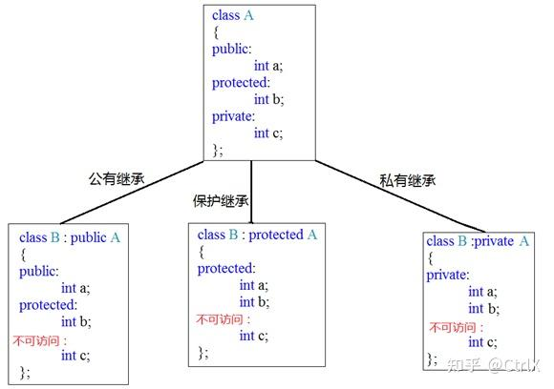
继承
private, protected和public三个关键字，
帮助子类控制父类的继承关系。

Slide 39
案例分析
继承.cpp

Slide 40
标准命名空间
“using namespace std”
在 C++ 中，命名空间（Namespace）是一种用来组织代码和避免命名冲突的机制。标准命名空间 std 是 C++ 标准库中定义的命名空间，包含了大量的标准函数、对象和类型，例如输入输出流、字符串处理函数、容器等。

Slide 41
虚函数
在 C++ 中，虚函数是一种特殊的成员函数，通过使用 virtual 关键字来声明。虚函数在面向对象编程中非常重要，特别是在实现多态性（Polymorphism）时起到关键作用。

Slide 42
（4）多态
本科期间在核心期刊及以上学术刊物发表论文、授权国家发明专利、获科研成果奖、在国内外高水平科技竞赛中获奖者优先考虑
多态允许不同类的对象通过同一个接口来访问，从而提高代码的灵活性和可扩展性。多态使得一个接口可以有多种实现，具体实现的选择可以在运行时进行。

Slide 43
这个怎么理解呢？
比如，狗狗和猫猫都可以speak。（结合我们之前）
但是同样都是speak这个函数：
狗狗的speak是汪汪， 猫猫的speak自然就是喵喵了（我们假设狗狗和猫猫都不学外语，就说自己的母语哈）
同一个函数，在不同的条件下，是不同的表现。这种我们就叫“多态。”

Slide 44
函数的重载
speak():
猫的speak和狗的speak

Slide 45
函数的重载
函数的重载.cpp

Slide 46
运算符重载
运算符重载（Operator Overloading）是 C++ 中的一项特性，允许你为类定义或修改运算符的行为。这使得你可以使自定义类的对象像内置类型那样参与运算，从而提升代码的可读性和可维护性。
比较抽象，我们举个例子

Slide 47
多态
在 C++ 中，多态（Polymorphism）是面向对象编程的一个重要概念，它允许使用基类的指针或引用来调用派生类的方法，从而在运行时确定要调用的具体函数实现。多态性大大提高了代码的灵活性和可维护性，是面向对象编程中的一个关键特性之一。

Slide 48
多态.cpp

Slide 49
封装
printf, scanf, cout...
我们在使用这些函数的时候，无需知道其工程细节。
这样做的好处是什么？
1. 简化开发
2. 避免员工“瞎搞”
3. 对这些核心工具，开发者可以统一升级，统一修改

Slide 50
C语言的接口，抽象类
接口描述了类的行为和功能，而不需要完成类的特定实现。
C++ 接口是使用抽象类来实现的，抽象类与数据抽象互不混淆，数据抽象是一个把实现细节与相关的数据分离开的概念。
抽象类是不可以具体化，实例化对象的。只能用于其他类的继承。其他类继承之后才可以具体化，实例化这些类。
抽象类.cpp

Slide 51
面向对象编程有什么好处？
1. 便于团队合作一起开发代码。
2. 通过模块化的设计，提高代码的组织性。
3. 增强代码的重用性。这样就可以避免“重复造轮子”的问题。
4. 增强代码的可维护性，提高代码的可扩展性。
面向对象编程，是对自然界，是对现实世界的模拟。是开发软件的基础。

Slide 52
软件工程
可维护性（Maintainability）：
软件工程强调设计和实现的可维护性，即使在需求变化或者软件升级时，也能够快速进行修改和扩展，保证软件系统长期的可用性和可维护性。
可靠性（Reliability）：
软件工程追求高质量的软件，以确保其在各种情况下的可靠运行，即使在异常条件或者压力测试中也能保持稳定性和预期行为。
效率（Efficiency）：
软件工程设计注重效率，包括时间效率（运行速度）、空间效率（资源利用率）、和开发效率（开发时间和成本），以满足用户对性能的要求和预期。
可扩展性（Scalability）：
软件工程强调系统的可扩展性，即能够在需要时进行扩展，支持更多用户、更大的数据量、更复杂的业务逻辑，而不需要重构整个系统。
安全性（Security）：
软件工程关注系统的安全性，保护用户数据和系统资源不受未授权访问和恶意攻击，确保系统的稳定性和可信度。

Slide 53
软件工程
可重用性（Reusability）：
软件工程鼓励组件化和模块化设计，以提高代码的可重用性，降低开发成本和时间，同时增强软件系统的稳定性和一致性。
适应性（Adaptability）：
软件工程要求系统能够适应不断变化的环境和需求，包括新的技术、新的用户需求或者市场条件的变化，保持系统的活力和竞争力。
可理解性（Understandability）：
软件工程注重代码和设计的可理解性，使得开发人员能够轻松理解和维护他人编写的代码，降低软件系统的维护成本。
协作性（Collaboration）：
软件工程推崇团队合作和沟通，有效的项目管理和开发流程能够提升开发团队的效率和工作质量。
持续改进（Continuous Improvement）：
软件工程强调持续学习和改进，包括技术、工具和流程的不断优化，以提高开发效率和软件质量，适应快速变化的市场需求和技术进步。

Slide 54
面向对象编程是软件工程的基础
面向对象编程（OOP）与软件工程有着密切的关系，可以说面向对象编程是软件工程中的一种重要的编程范式和方法论之一。

Slide 55
OOP与软件工程
抽象与模块化：
OOP通过类和对象的概念，将现实世界中的实体和行为映射到代码中，提供了高度的抽象化能力。每个类可以视为一个独立的模块，通过接口和实现细节实现模块化，有助于更好地组织和管理复杂系统，促进代码的分解和复用。
封装与信息隐藏：
封装允许将数据和操作封装在类的内部，并通过公共接口进行访问，从而实现信息隐藏。这种机制保护了类的内部实现细节，降低了代码耦合度，提高了代码的可维护性和可重用性。
继承与代码复用：
继承允许一个类（子类）从另一个类（父类）继承属性和方法，支持了软件工程中的代码复用。通过建立类的层次结构，可以共享和扩展代码功能，减少了重复编写代码的工作量，同时在维护时也更为高效。

Slide 56
OOP与软件工程
多态与灵活性：
多态性允许不同类的对象对同一消息作出不同响应，依赖于对象的实际类型。这种特性增强了代码的灵活性和可扩展性，使得能够编写通用的代码，而不需考虑特定类型的对象。
软件设计与分析：
面向对象方法论帮助软件工程师在设计阶段更高层次地理解和描述系统。通过需求分析、建模、设计类和对象以及定义接口和关系，有助于团队更好地沟通和协作，减少设计错误和后期修复成本。
设计模式与最佳实践：
设计模式是解决常见问题的经验总结，为软件工程师提供了可重复使用的解决方案。面向对象编程提供了理想的环境来应用设计模式，提高了代码质量和可维护性。

Slide 57
著名的软件工程领域的书籍
学习软件工程还有一个目的，就是让你明白很多工程上的事务应当如何去组织。
https://study.geekai.co/posts/books-every-software-engineer-must-read

Slide 58
PMP证书
https://pmichina.org/certification/144.jhtml

Slide 59
如何学习github上的项目？
https://github.com/scikit-learn/scikit-learn

Slide 60
著名的C/C++开源项目
1. Linux的官网：https://github.com/torvalds/linux
2. 一个数据库管理系统：https://github.com/sqlite/sqlite
3. Lua编程语言：github-lua
https://cloud.tencent.com/developer/article/2181809

Slide 61
后记：接下来你要去学习什么？
机器学习：
以数学作为基础，你需要掌握许多数学的能力。比如矩阵，微积分，一些优化的方法等等。
https://blog.csdn.net/finlay_liu/article/details/43087805
帝国理工学院有一门课：关于机器学习领域的数学基础（B站上有）
如果你对深度学习感兴趣：除了掌握机器学习，请继续钻研C++。因为有写CUDA的需求。

Slide 62
软件开发 网站开发
Java, Python, PHP, C#这种面向对象的编程语言
SQL
前端：JavaScript以及各种框架和“轮子”
后端：数据库是核心

Slide 63
如果你想成为一个全栈工程师
1. https://learnku.com/articles/85984
2. 廖雪峰的官方网站：所有的内容
3. Winter（JavaScript, 阿里大佬）
4. 轮子哥（C++，微软大佬）
5. 阮一峰
6. 左耳朵耗子（已经去世）
7. 苏剑林（比利时读博士，数据科学）

Slide 64
本科期间最重要的一些基础课
面向对象编程语言（Java C++ Python）
数据结构与算法
数据库（这门课对大家的要求是能学完了，自己做一个前后端都有的网站）
计算机网络
操作系统
计算机组成原理
编译原理（可以说是本科阶段最难学的计算机课程，几乎没有之一。在有些学校叫“微机原理与接口技术”）

Slide 65
对年轻工程师的一些建议
1. 学习计算机是一个长期主义的事情。你需要不断学习，不断更新自己的知识内容。
2. 除了扎实的学习计算机技术，你还需要了解很多别的东西。比如商业，管理，乃至医学。
3. 社会生活的99%与计算机没有关系，99%的社会人不懂什么是编程而且完全不懂。所以要相信技术但不要迷信技术。
4. 学好英语。学好英语。学好英语。
5. 培养一两门健身方面的爱好。如果公司面试问你有什么爱好，标准回答是健身，读书和英语。

Slide 66
对年轻工程师的一些建议
6. 大学生要做三好学生：读好书，谈好恋爱（尤其是对于一个男生，和一个优秀的女性一起成长，这是让你成熟最快的方式），规划好未来。
“永恒之女性，引领我们飞升（歌德）”
7. 不要到毕业才找工作。
8. 本科学习要宽口径，硕博要钻研一个或者几个问题。
9. 多读各方面的书籍。知识面一定要广。
10. 注意健康，注意家人的健康。最早在30岁左右你就会见识什么是“英年早逝的老同学。”
11. 请注意经济的发展是“周期性的。”
12. “Dream big, get the shit done, have fun.”------linkedin公司。

Slide 67


感谢您的倾听

